Slide 1








En colaboración con
Navegador de políticas y regulaciones que rigen las importaciones de hidrógeno y derivados en la Unión Europea

Slide 2

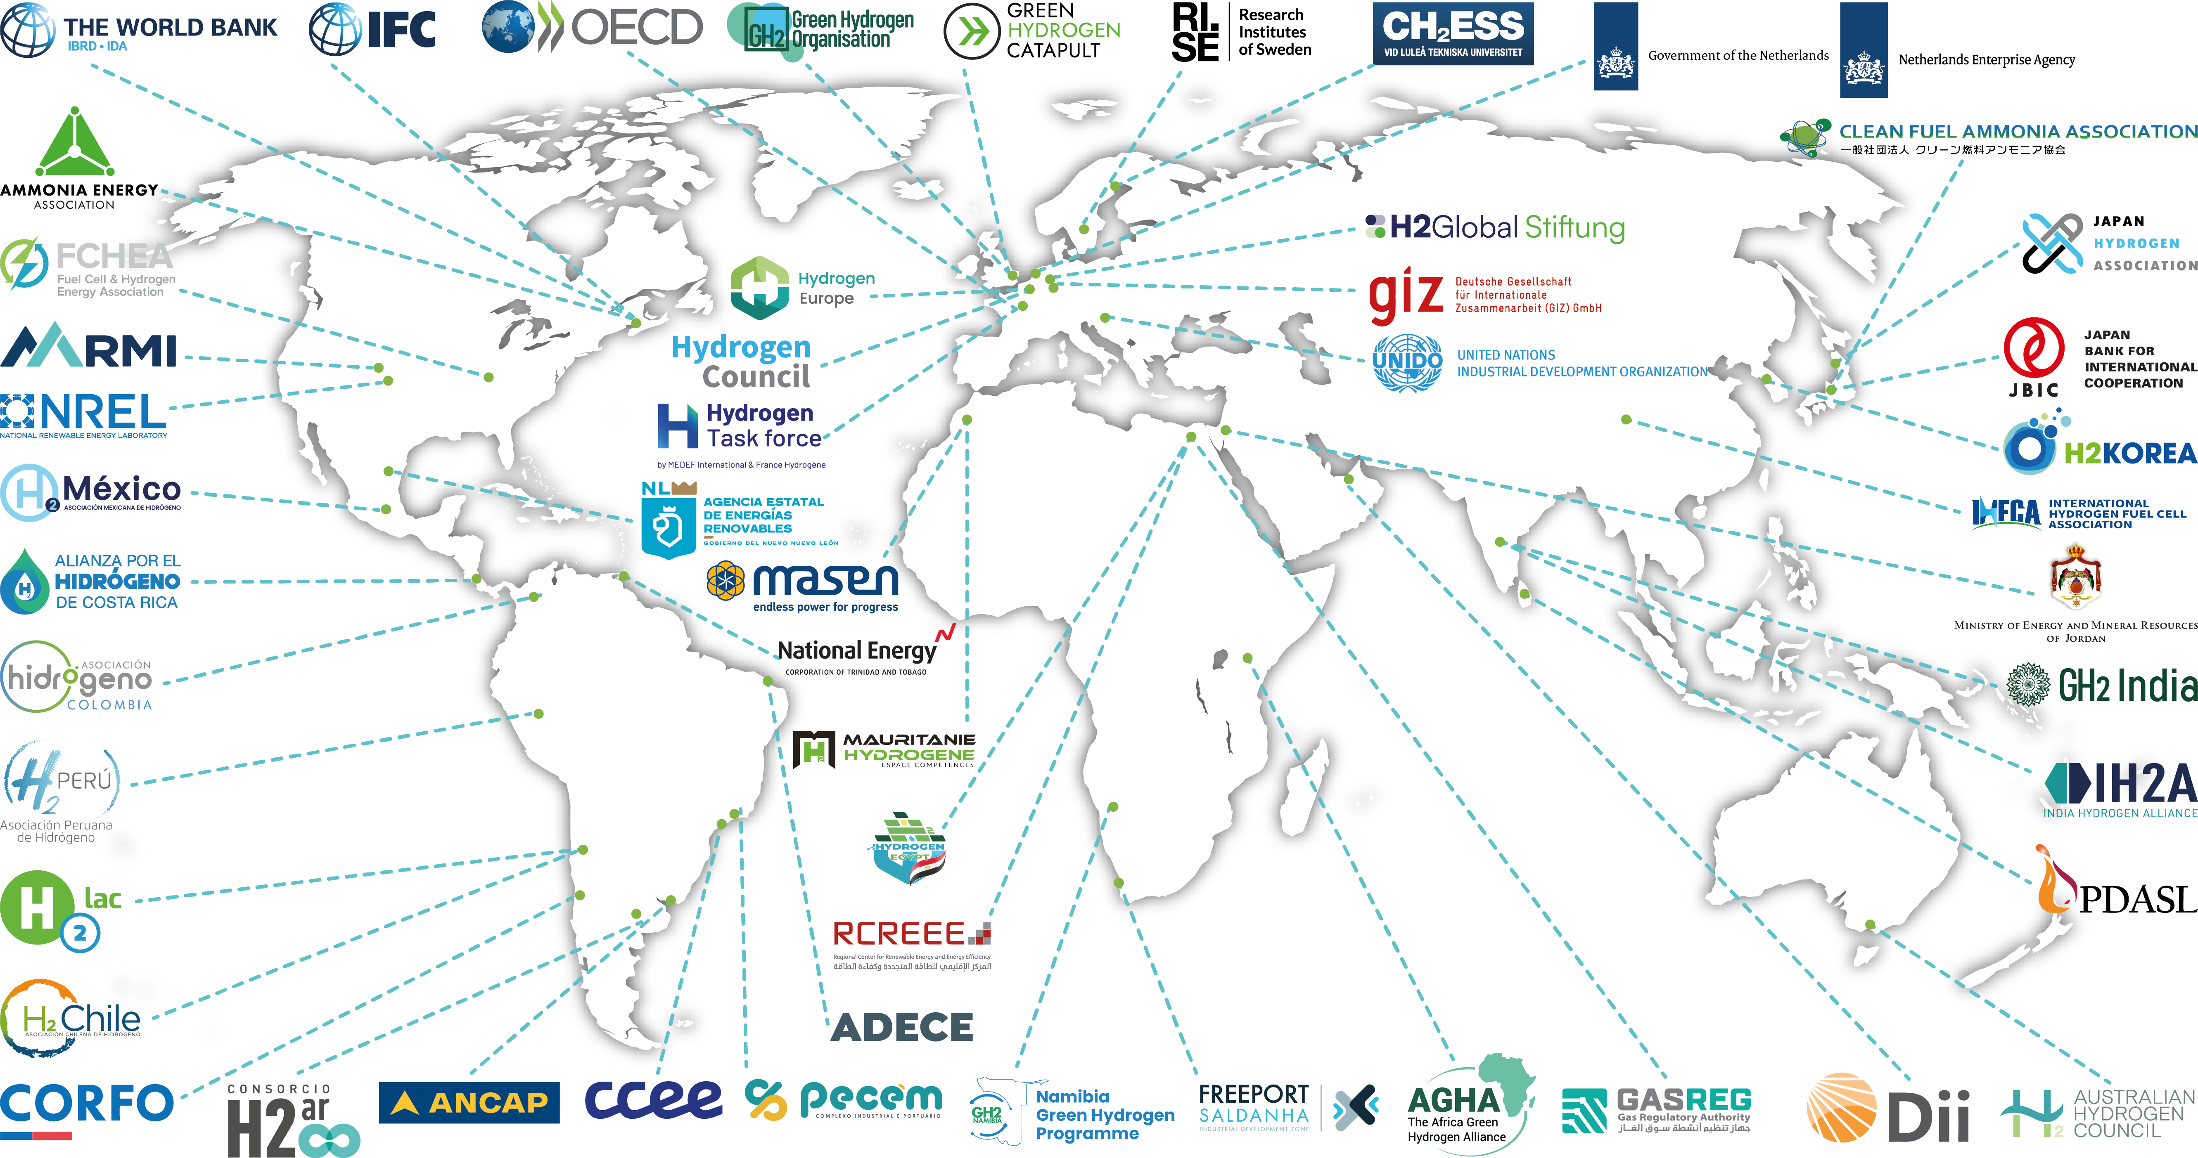
Facilitando el intercambio de conocimientos

Slide 3
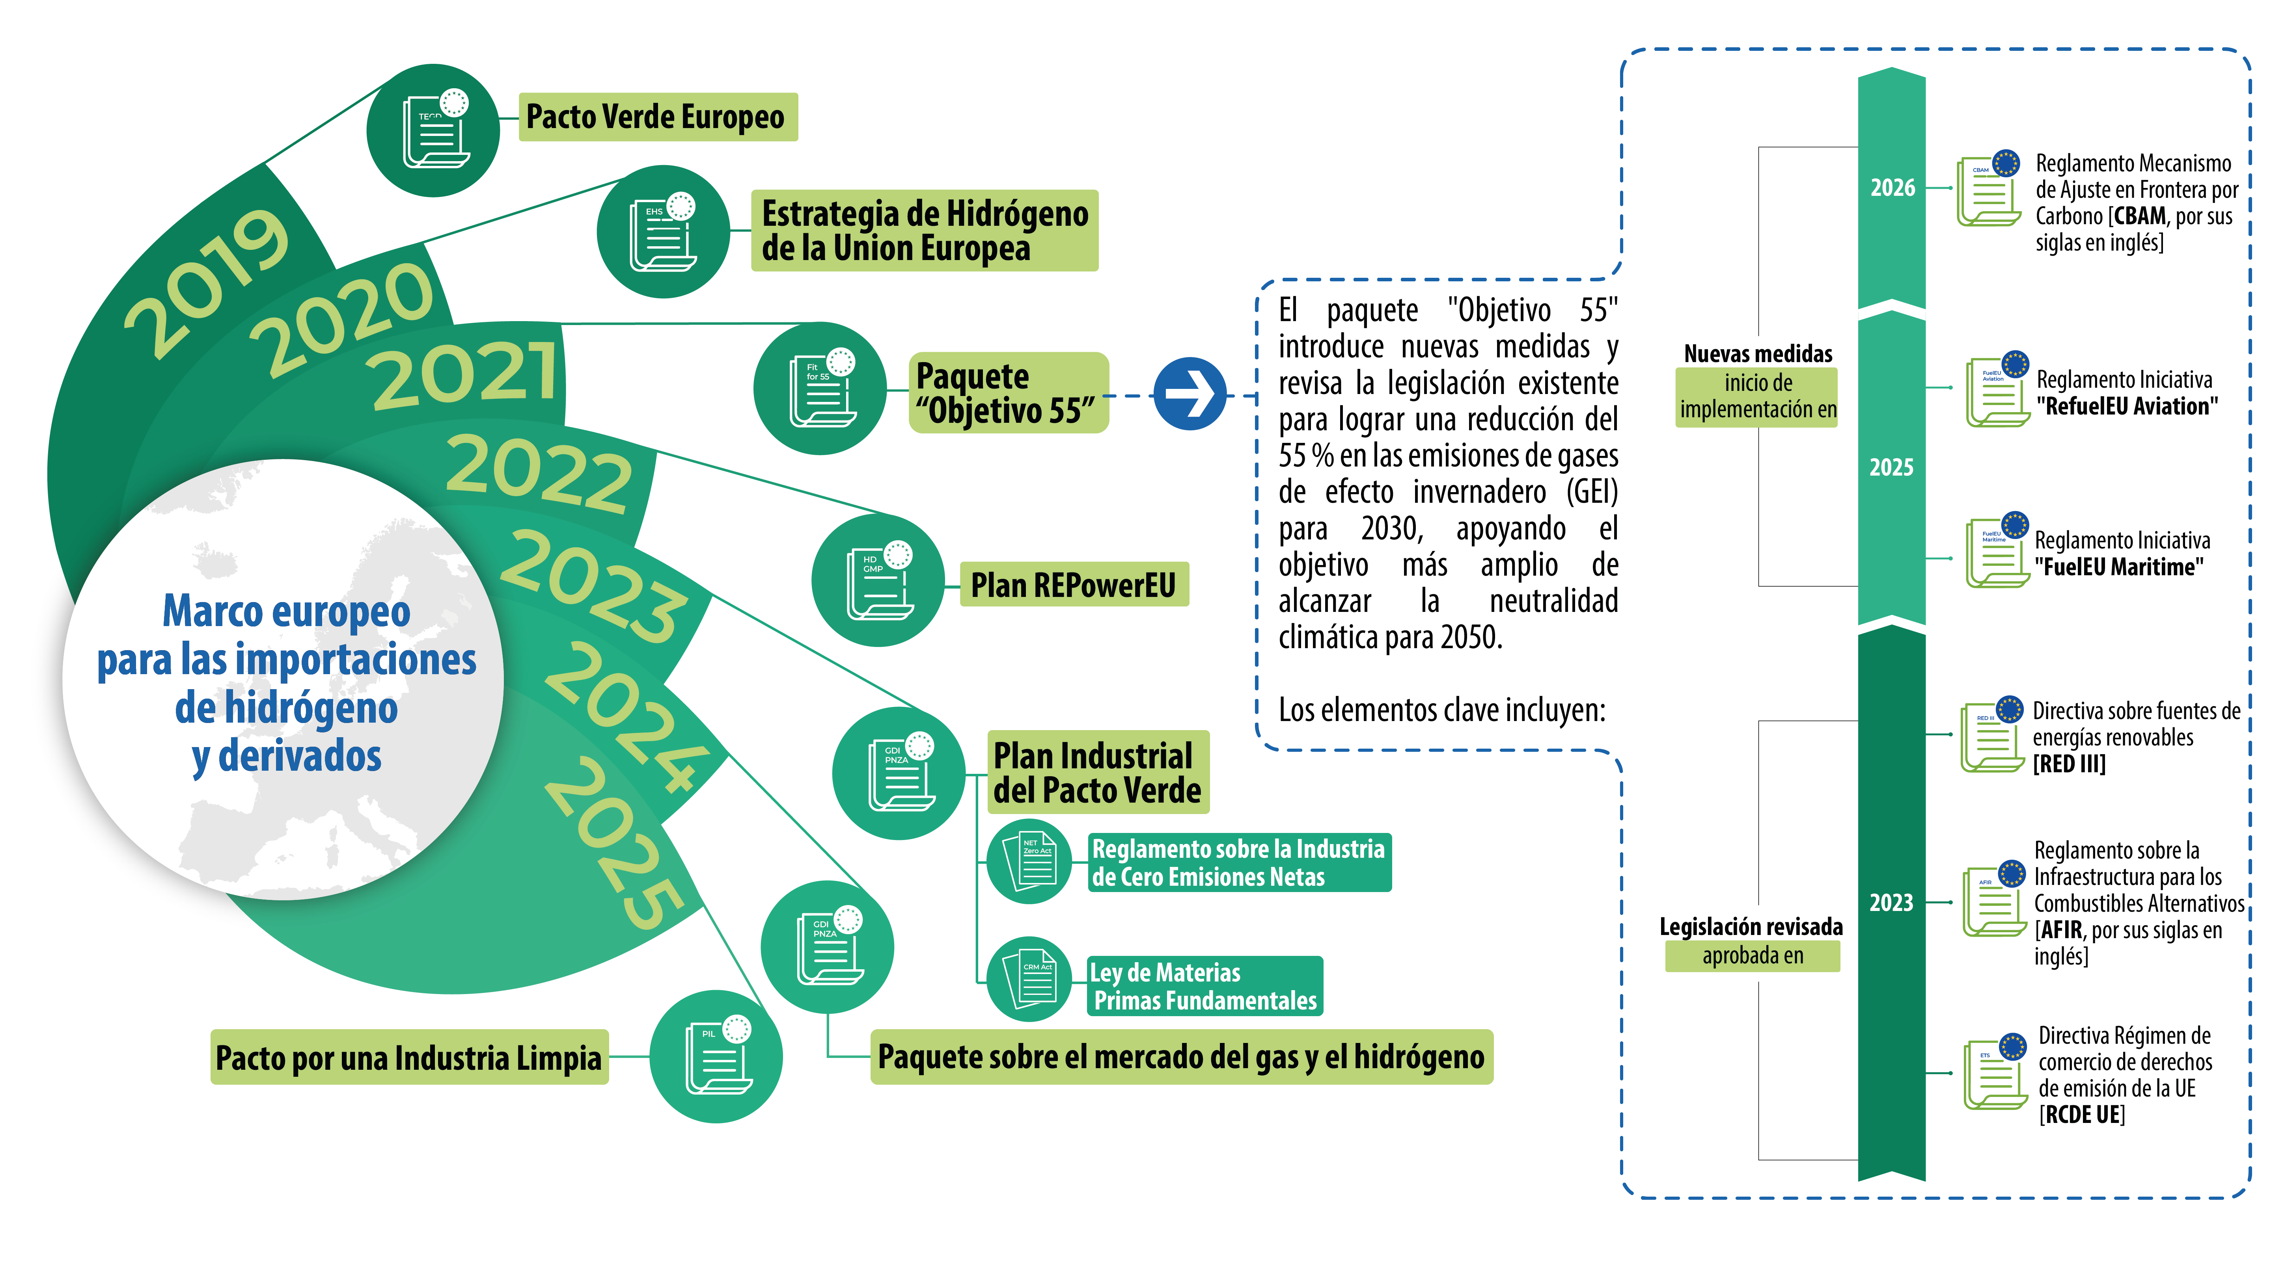

Slide 4
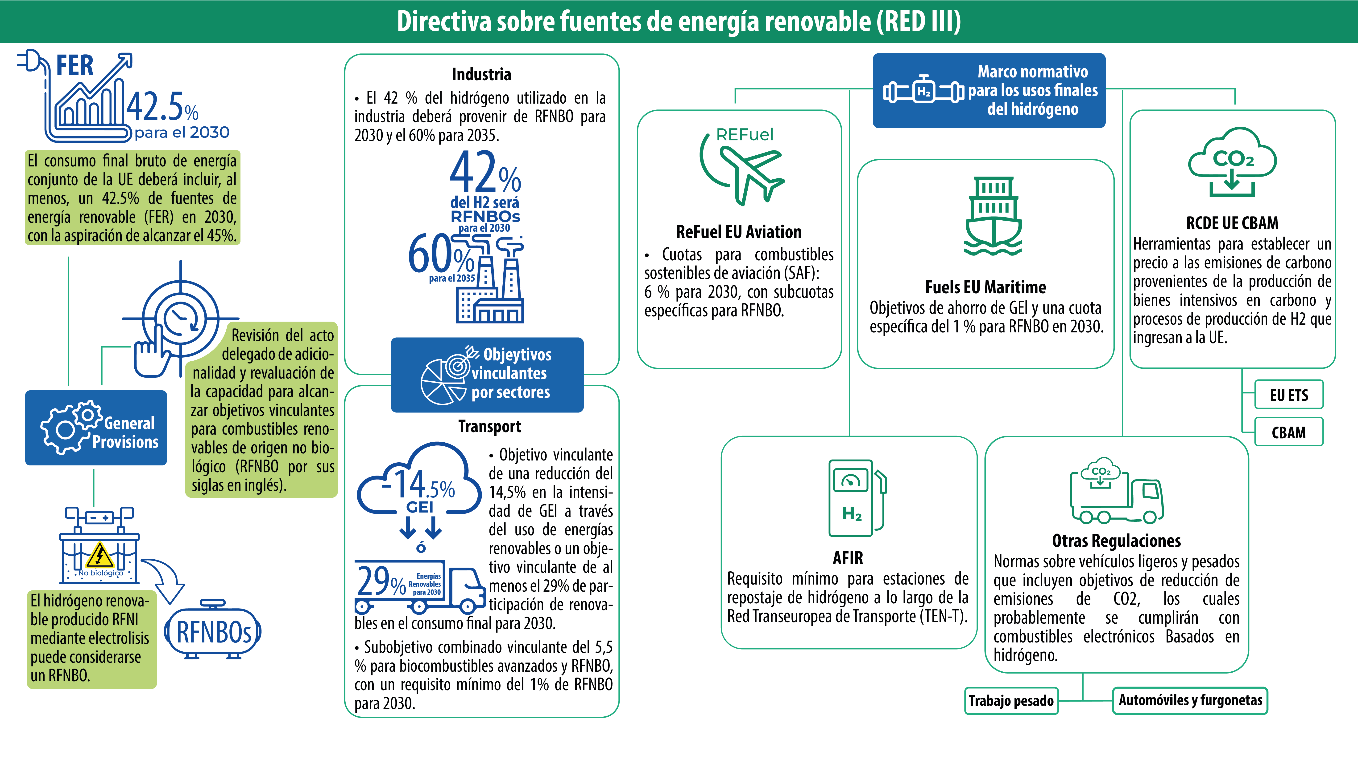

Slide 5
Navegador de políticas y regulaciones que rigen las importaciones de hidrógeno y derivados en la Unión Europea
Reglamentos delegados
Notes:
Para garantizar que el hidrógeno se produzca a partir de fuentes de energía renovables (FER) y que alcance un mínimo del 70 % de ahorro en emisiones de gases de efecto invernadero (GEI), la Comisión Europea (CE) adoptó dos reglamentos delegados de la Directiva sobre Energías Renovables II (RED II) publicados en junio de 2023. Estas regulaciones se aplican tanto a los productores nacionales dentro de la UE como a los productores internacionales que exporten hidrógeno renovable a la UE, asegurando estándares uniformes en todos los mercados.

Slide 6
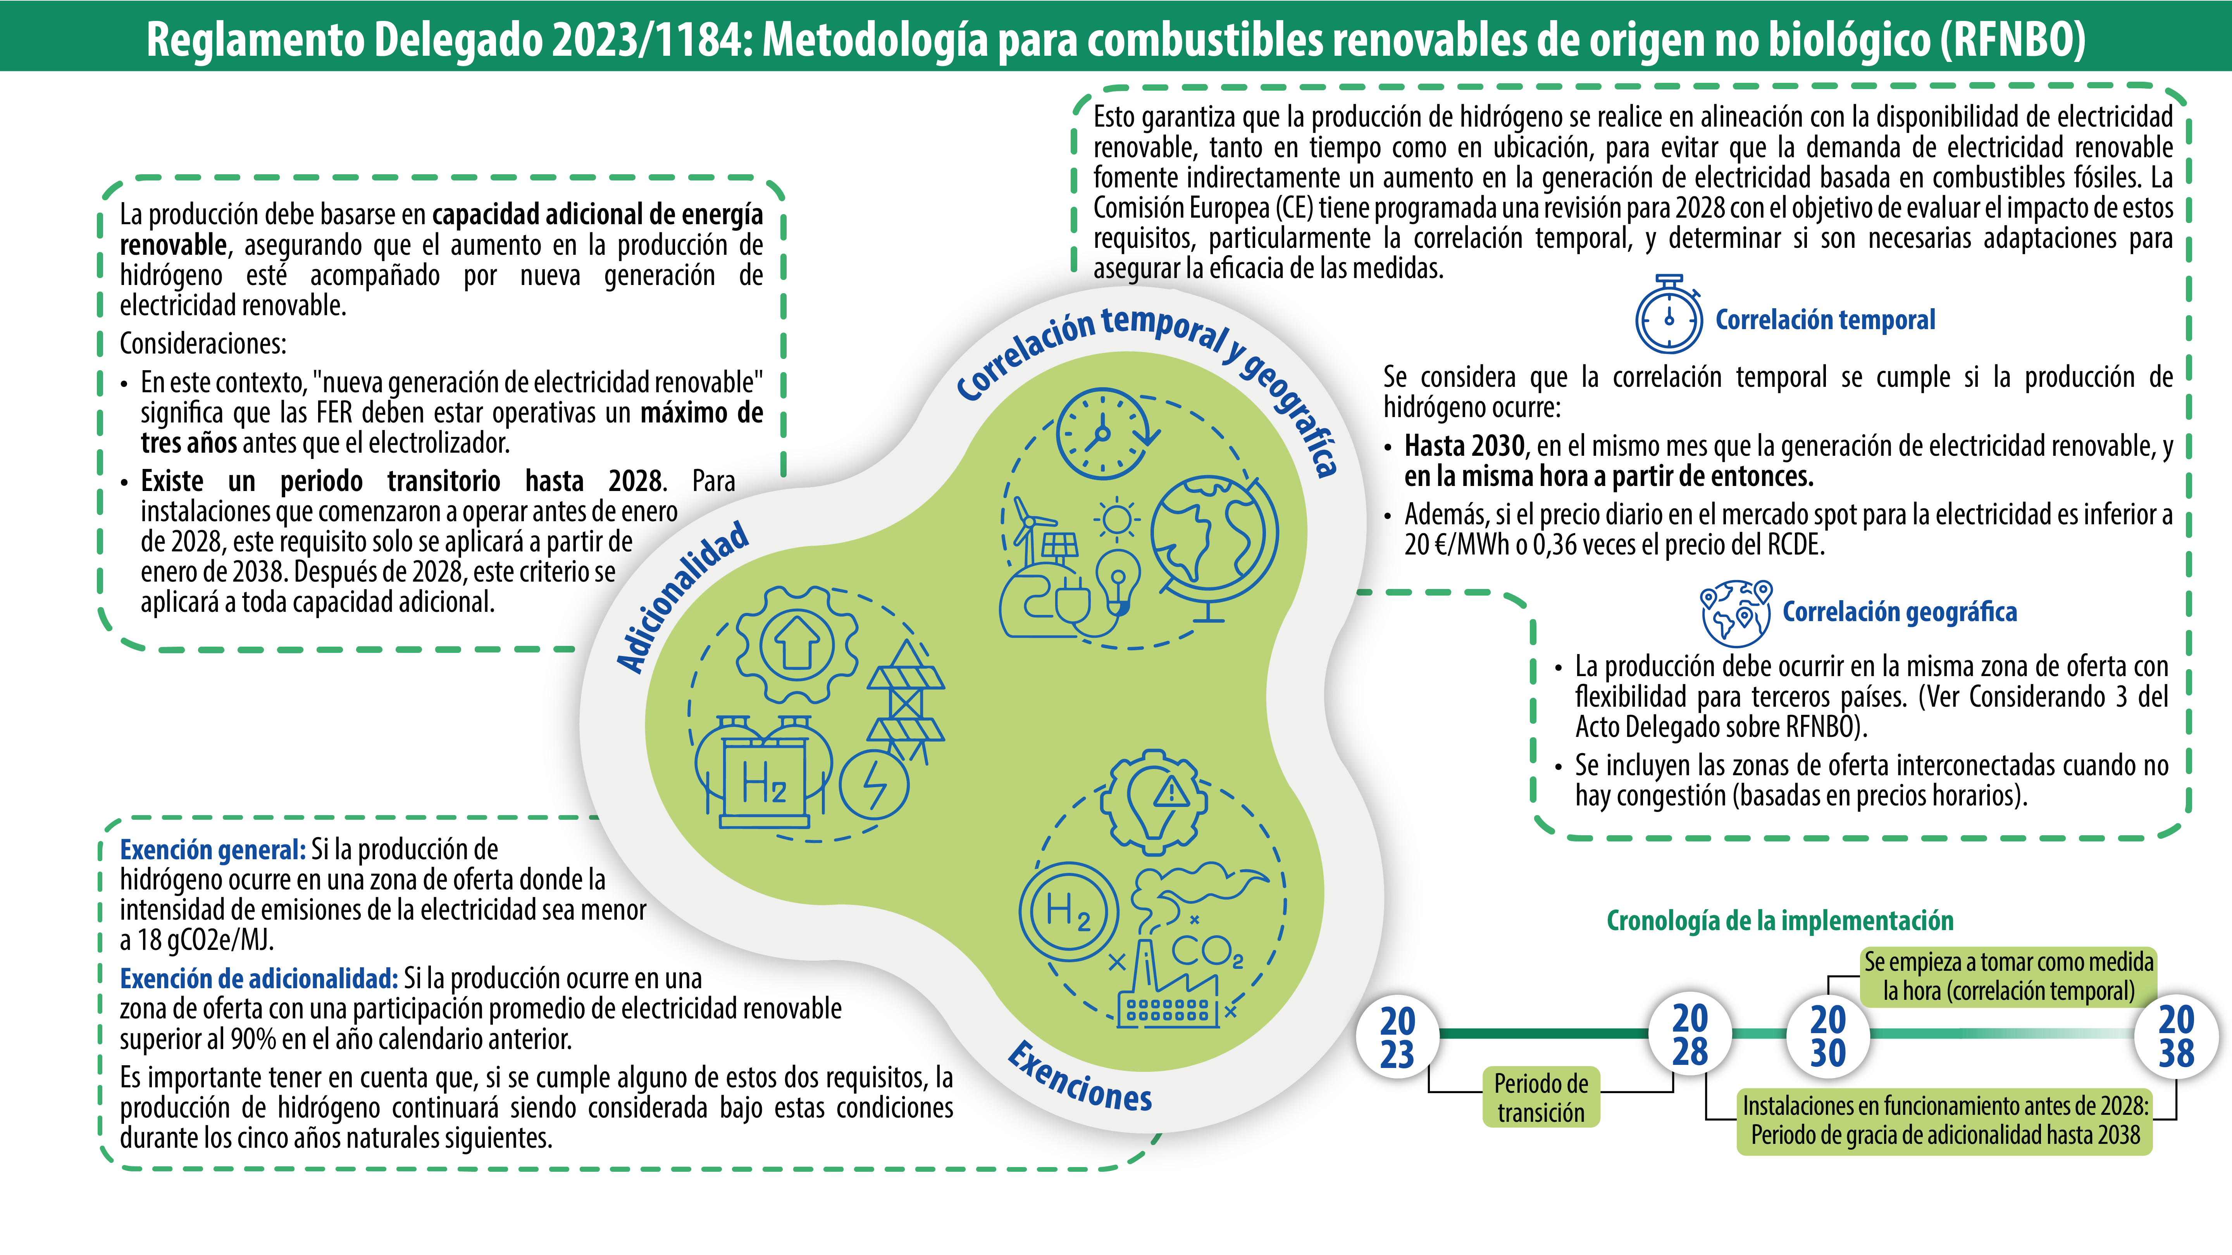

Slide 7
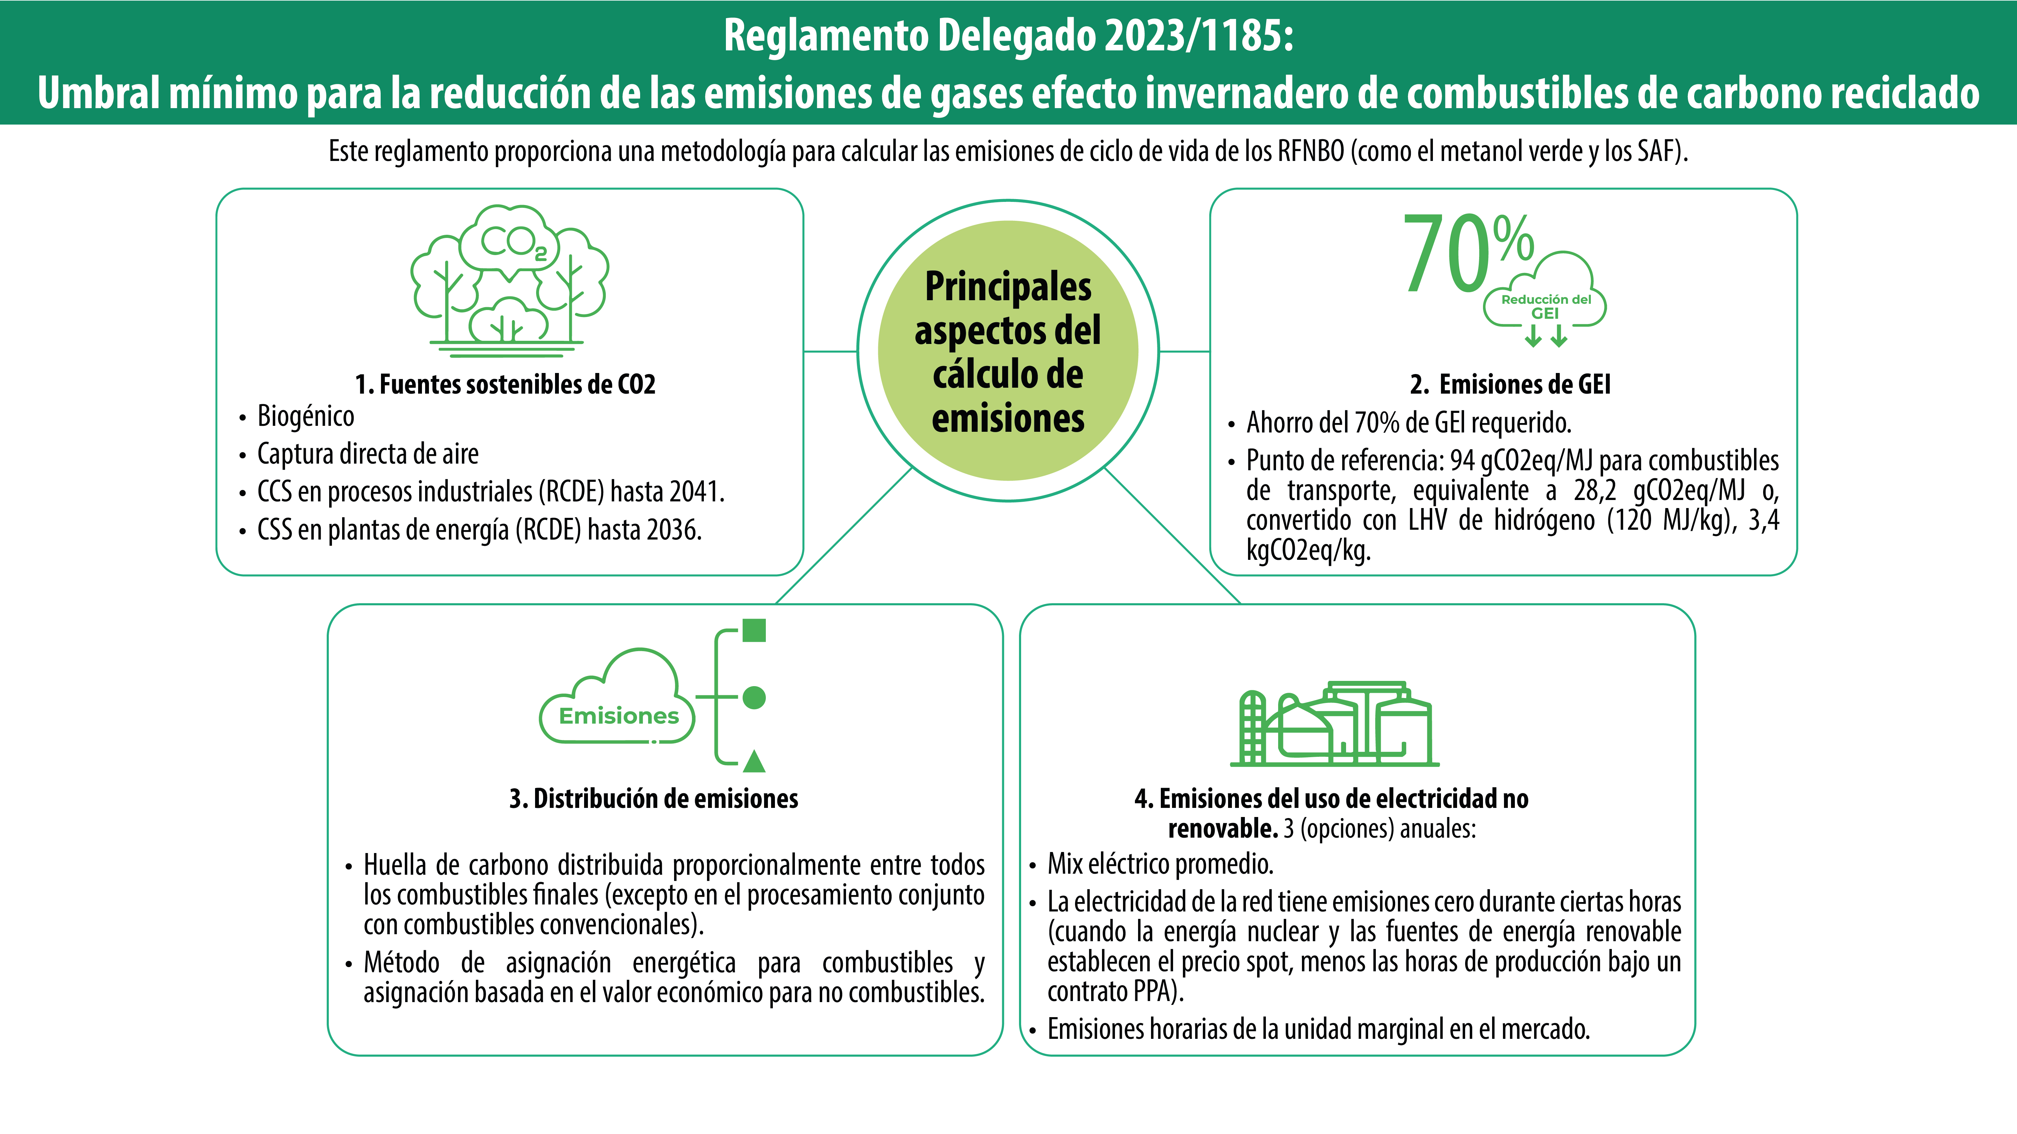

Slide 8

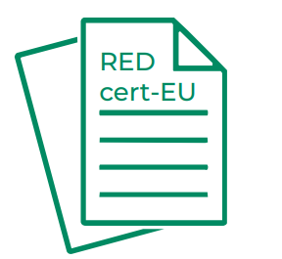
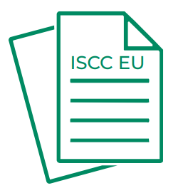
Navegador de políticas y regulaciones que rigen las importaciones de hidrógeno y derivados en la Unión Europea
Comercio Internacional
Regímenes voluntarios de
Certificación de RFNBO
Pasaporte Digital de Producto
(DPP, por sus siglas en inglés)
Normas Reconocidas
Internacionalmente
CertifHy
Redcert-EU
ISCC EU
“International Sustainability
and Carbon Certification”,
por sus siglas en inglés
Notes:
Mutual Recognition Agreements, (MRA
Multilateral agreements facilitate compatibility between certification schemes from different constituencies, essential for global hydrogen trade. The certification schemes recognized by the EU can indeed certify different parts of the hydrogen production chain. For example, an electrolyzer could be certified by CertifHy, while a Fischer-Tropsch facility might be certified by International Sustainability and Carbon Certification (ISCC), ultimately leading to a single EU-compliant certificate. The EU requires mutual recognition between these schemes for RFNBOs. Despite this framework, political and regulatory challenges add complexity.
Digital Product Passport, DPP
This digital tool stores and shares detailed information throughout the entire life cycle, promoting transparency, reliability, and compliance in hydrogen value chains while supporting digital innovation. While it holds great potential, it is still in the very early stages of development.
Internationally Recognized Standards
Establishing unified standards, such as ISO TS 19870:2023:
Methodology for determining the greenhouse gas emissions associated with the production, conditioning and transport of hydrogen to consumption gate.

Slide 9
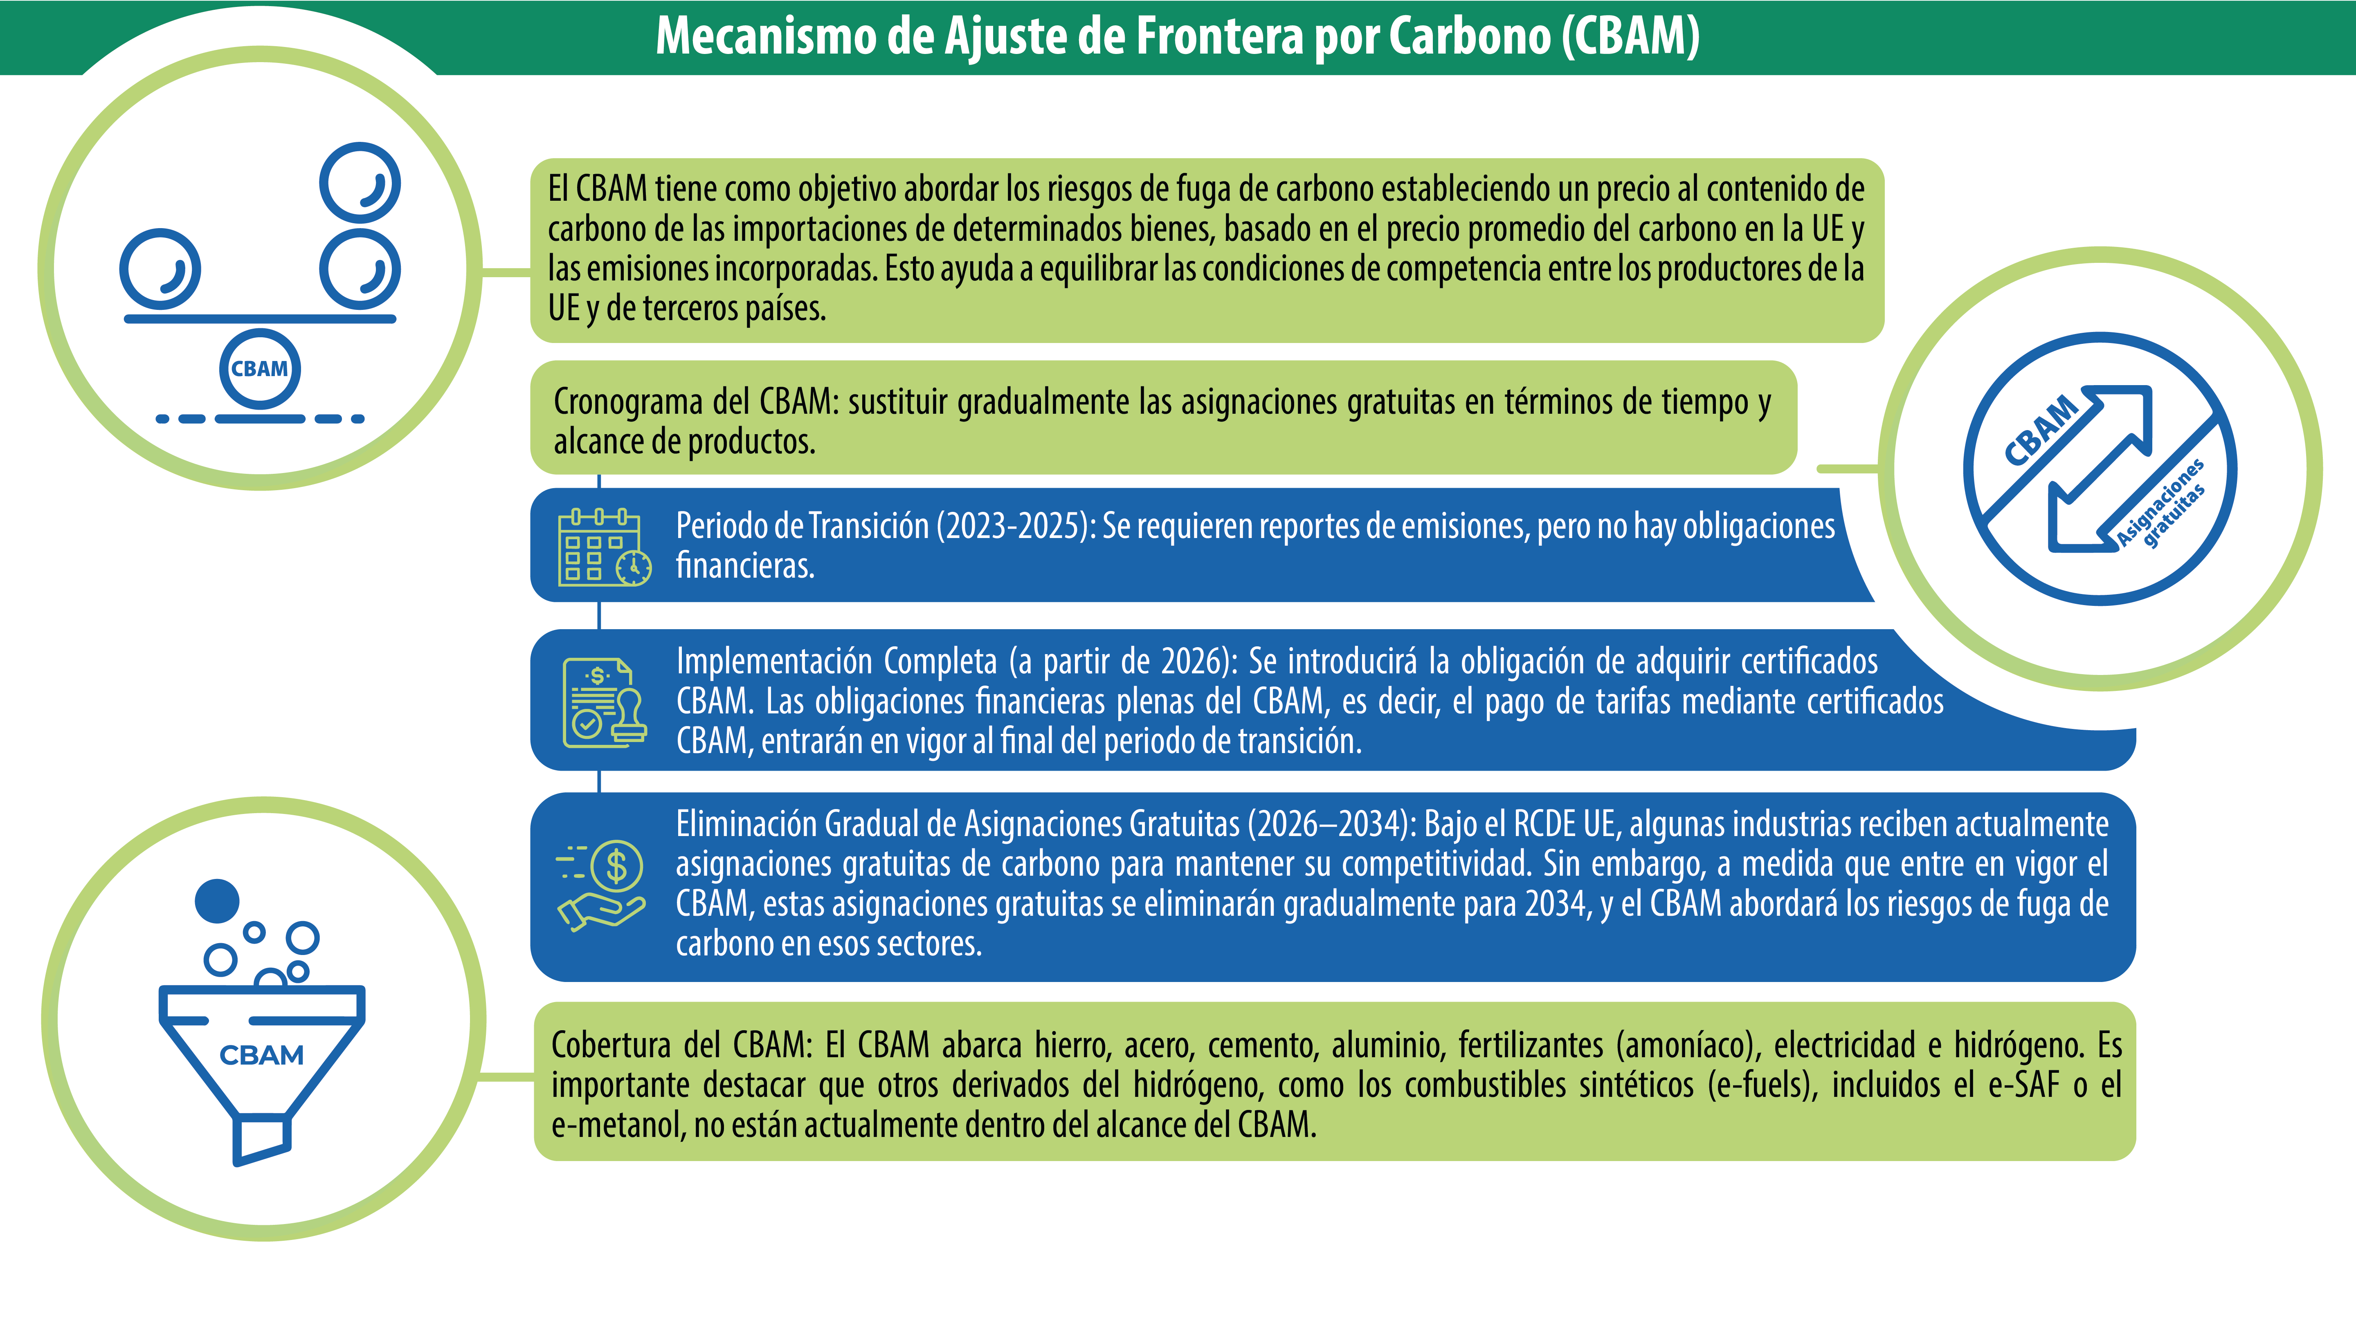

Slide 10
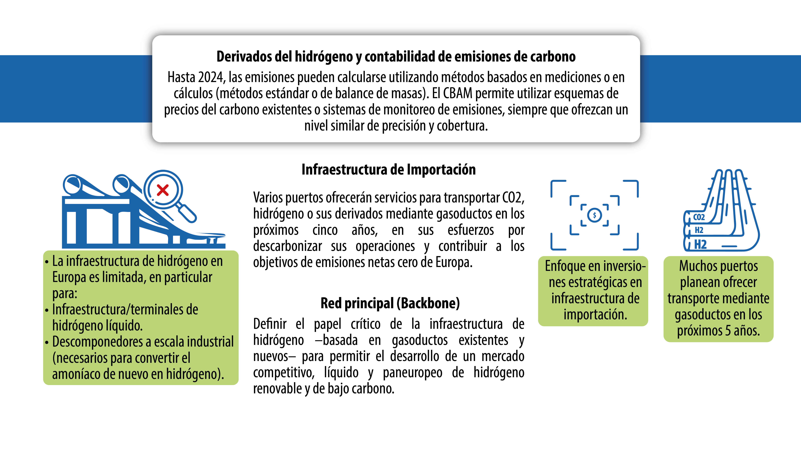

Slide 11





Operaciones de préstamos por país lideradas por el BIRF (IBRD) y la AIF (IDA
Interés en replicar instalaciones en Colombia y Namibia
PROYECTO CHILE
$150M
Aprobado IPF FY23
Financiación mixta para CAPEX de electrolizadores e instrumentos de mitigación de riesgos
$1.5B
Aprobado DPL FY23 (fase 1)
$1.5B
Aprobado DPL FY24 (fase 2)
Apoyo a las políticas
Compradores
Fabricación de equipos
Acceso a la alimentación RE
PROYECTO INDIA
PROYECTO
MAURITANIA
$100M
IPF (para aprobación FY2)
Financiación mixta y
Desarrollo de capacidades
$125M
IPF (para aprobación FY25)
$1.5B
IPF (para aprobación FY26)
Financiación mixta y
Infraestructura facilitadora
PROYECTO
BRAZIL
Notes:
Currently, there is only one developed pilot Digital Product Passport (DPP), promoted by United Nations Economic Commission for Europe (UNECE).
Potential demand gap: with the current legislation (RFNBO) the expected demand is of about 6.4 Mt of H2. There is a gap of 13.6 Mt in comparison to Repower EU ambition of 20 Mt of H2 consumption by 2030.

Slide 12

Gracias!
Escanea para descargar
En colaboración con

Slide 13
Navegador de políticas y regulaciones que rigen las importaciones de hidrógeno y derivados en la Unión Europea
Principales asuntos pendientes
v
Acto delegado sobre hidrógeno de bajo carbono:
  El acto delegado sobre hidrógeno de bajo carbono está actualmente pendiente de adopción por parte de la Comisión Europea.
  Este instrumento es clave para proporcionar una definición armonizada de hidrógeno de bajo carbono a nivel de la UE.
  Establecerá la metodología para calcular la reducción GEI asociadas a la producción de hidrógeno y otros combustibles de bajo carbono. Según el borrador sometido a consulta pública en septiembre de 2024, se contempla como umbral mínimo una reducción del 70% de las emisiones de GEI.
Revisión del Mecanismo de Ajuste en Frontera por Carbono (CBAM):
  Revisión del CBAM por parte de la Comisión Europea prevista para la segunda mitad de 2025, y posible posposición de las obligaciones financieras más allá del año 2026.
  Principales cambios propuestos:
    Exclusión de los pequeños importadores, generalmente pymes y particulares, del ámbito de aplicación del CBAM:
      Esto funciona mediante la introducción de un nuevo umbral anual acumulado de 50 t por importador, eliminando así las obligaciones del CBAM para aproximadamente 182 000 importadores, es decir, el 90 % de los importadores, en su mayoría pymes, mientras que se sigue cubriendo más del 99 % de las emisiones en el ámbito de aplicación del CBAM.
    Simplificación de las normas para las empresas que se mantienen dentro del ámbito de aplicación.
  Además, según prevé el artículo 30 del CBAM es posible una futura introducción progresiva de otros derivados del hidrógeno actualmente excluidos como el metanol, SAF u otros combustibles sintéticos (e-fuels).
Normas uniformes de contabilidad de GEI.
Regulación de infraestructura de puertos de importación.

Slide 14
